Slide 1


Slide 2


Slide 3
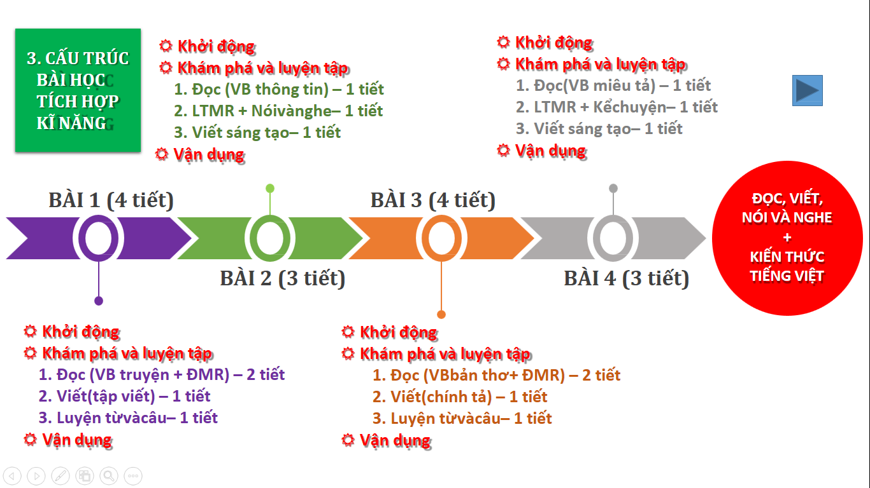
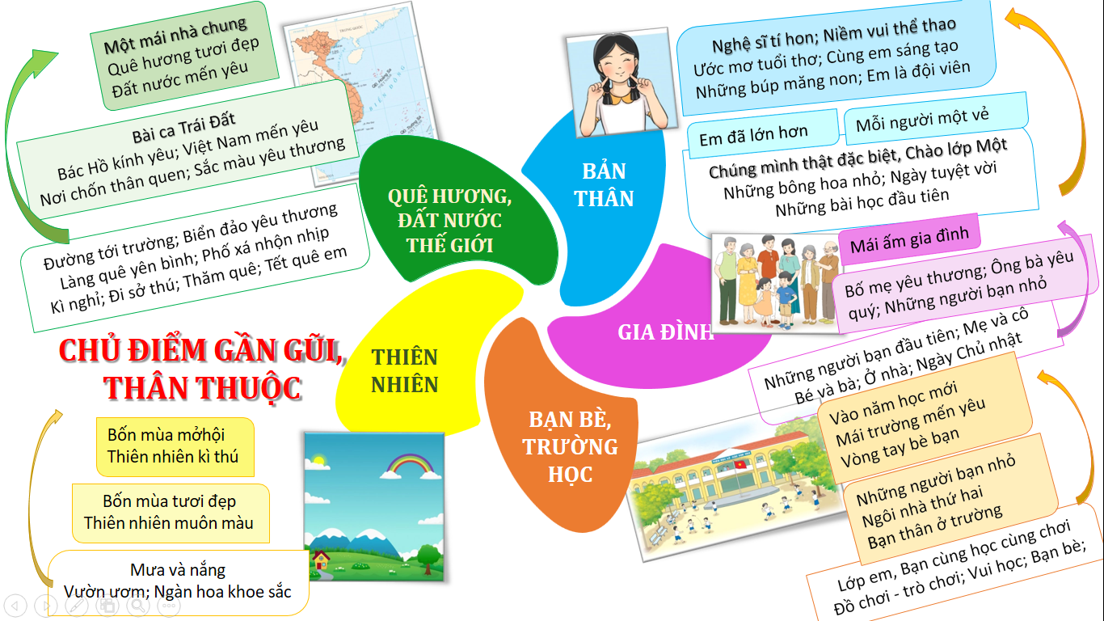

MÔN TIẾNG VIỆT LỚP 3

Slide 4
Các bài học được tổ chức thành chuỗi hoạt động khép kín với nội dung, hình thức phong phú, đa dạng.
Hoạt động khởi động.
Hoạt động khám phá và luyện tập
Hoạt động vận dụng

Slide 5
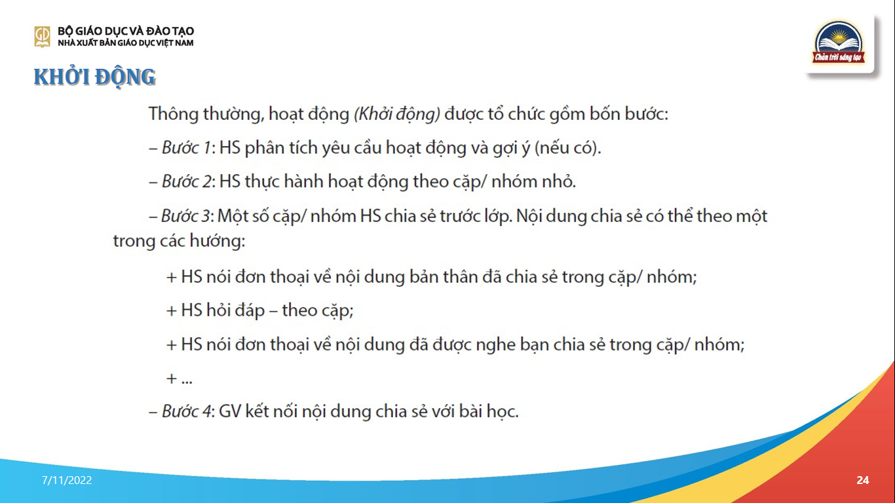

Slide 6
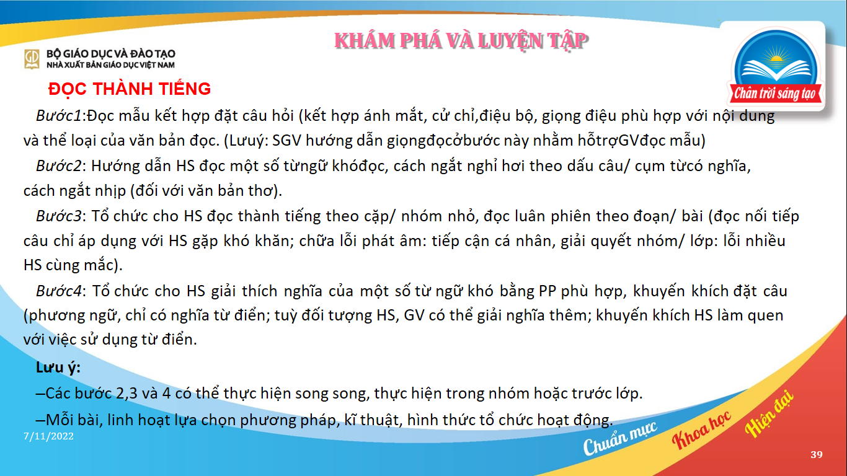
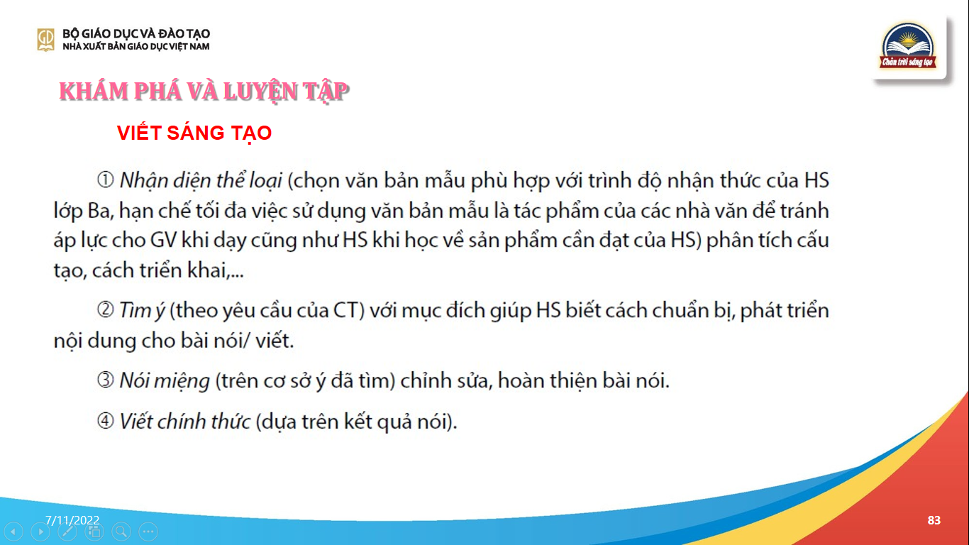
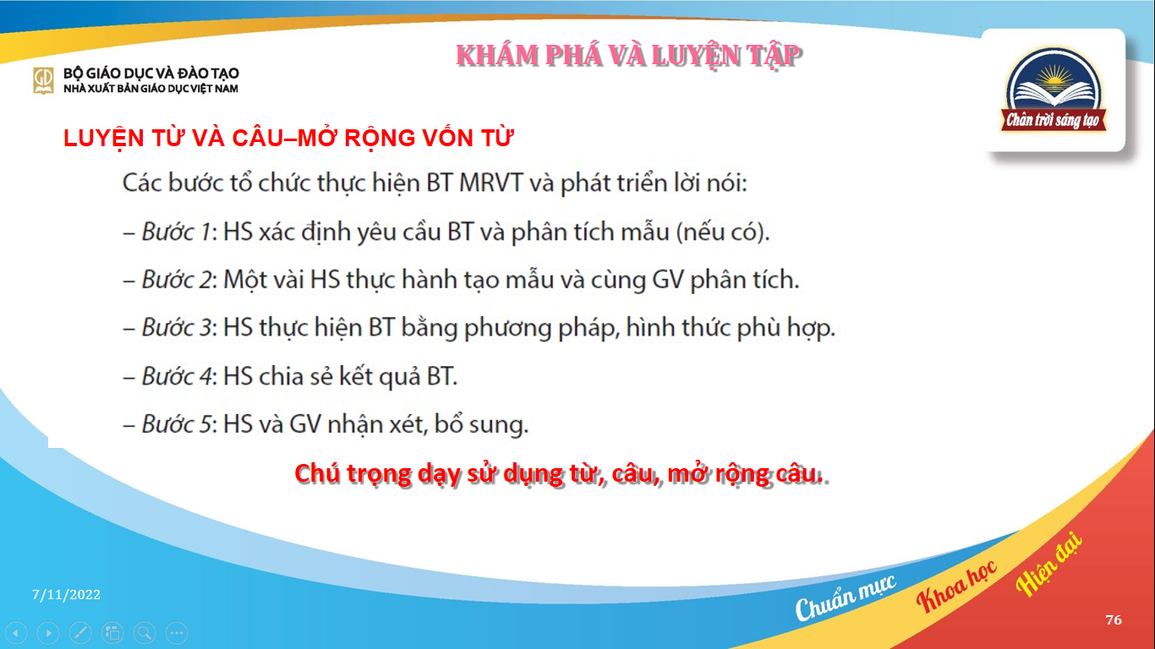
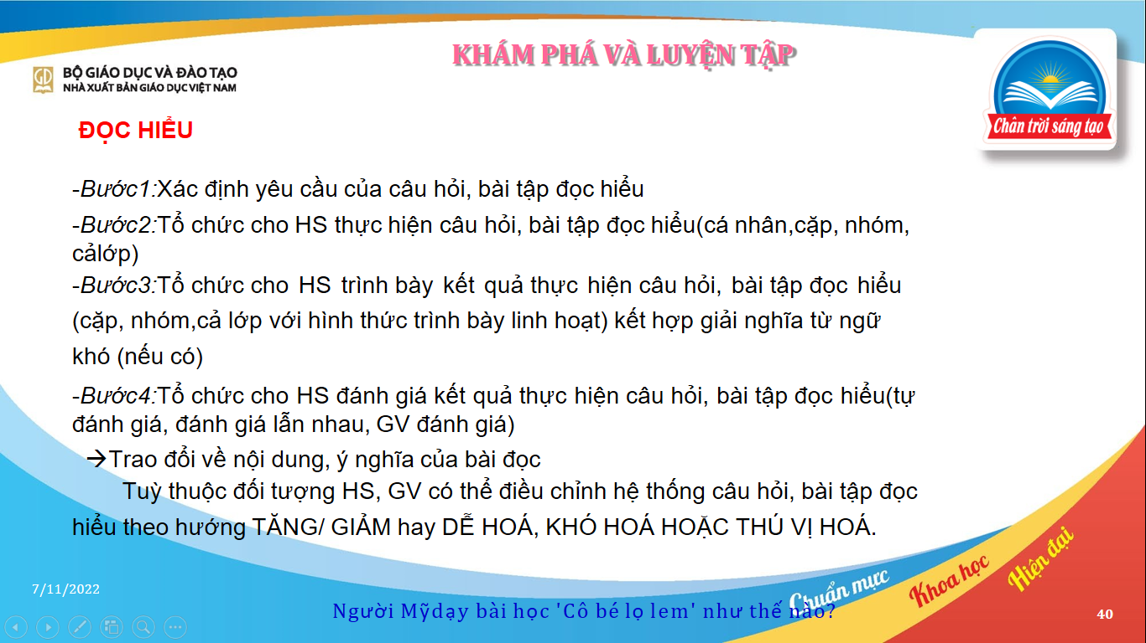
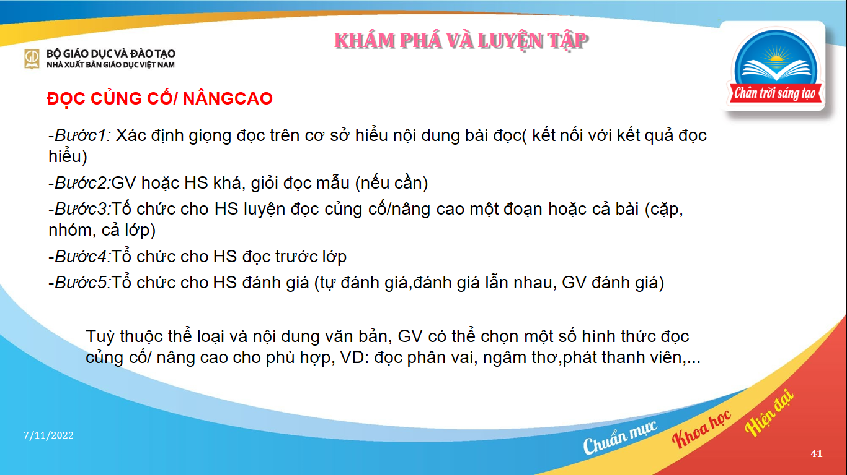
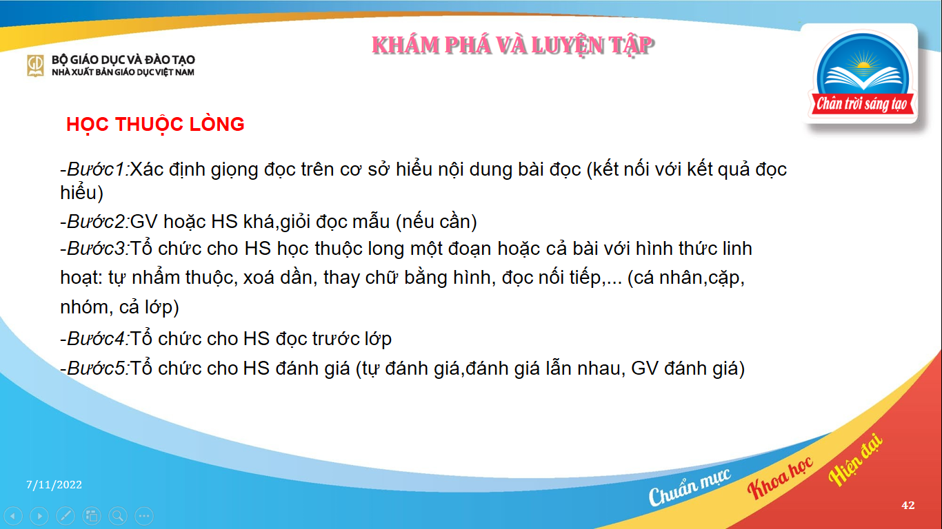
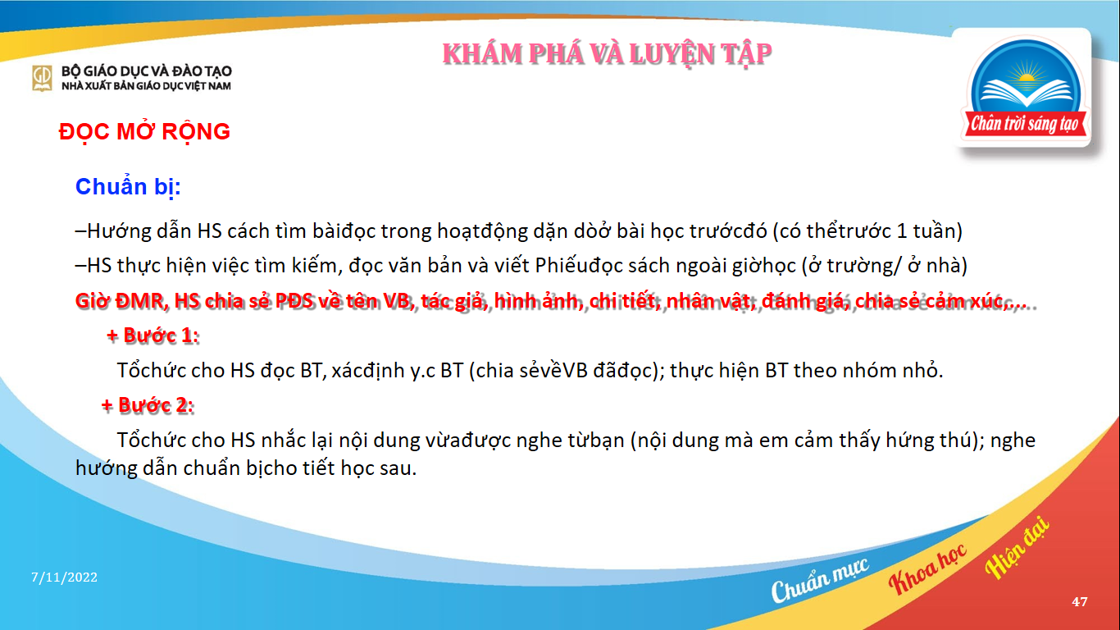
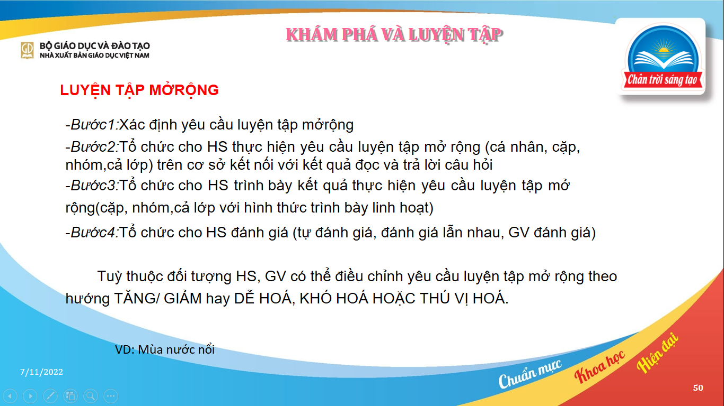
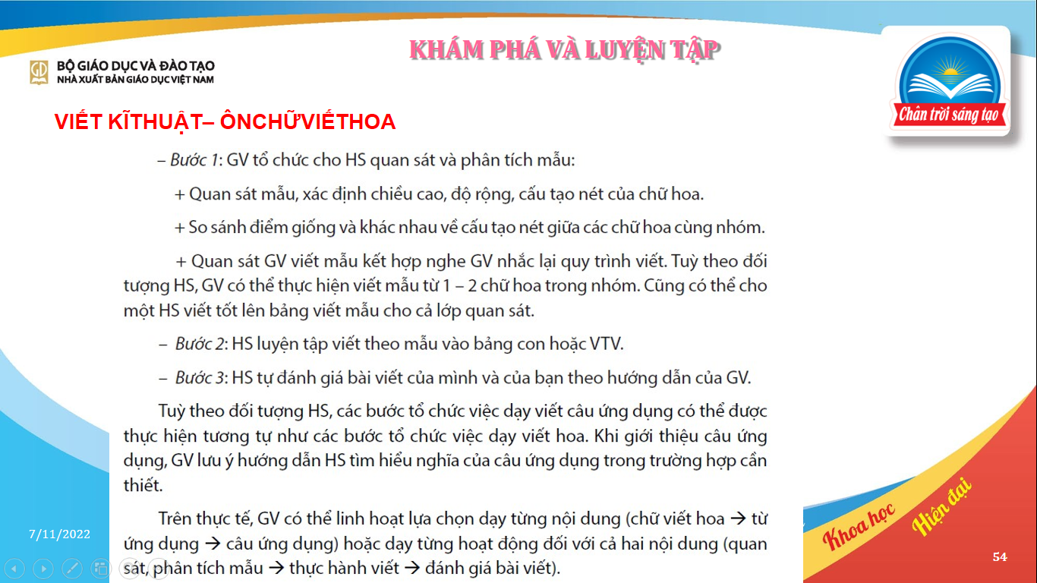
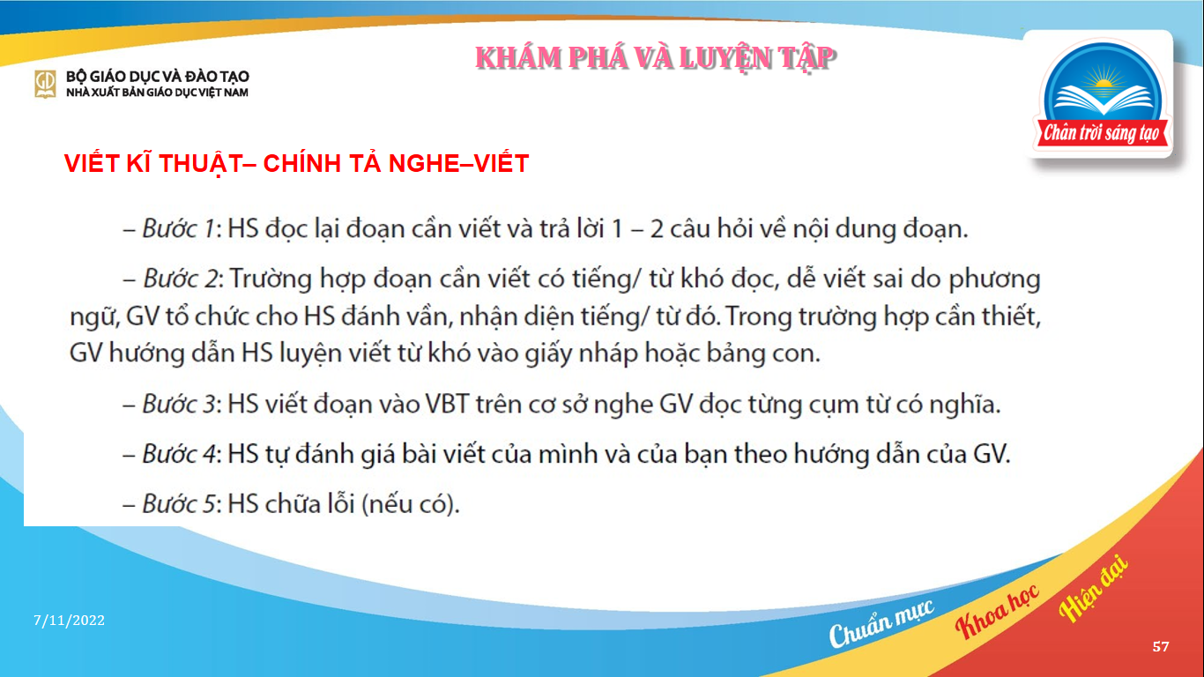
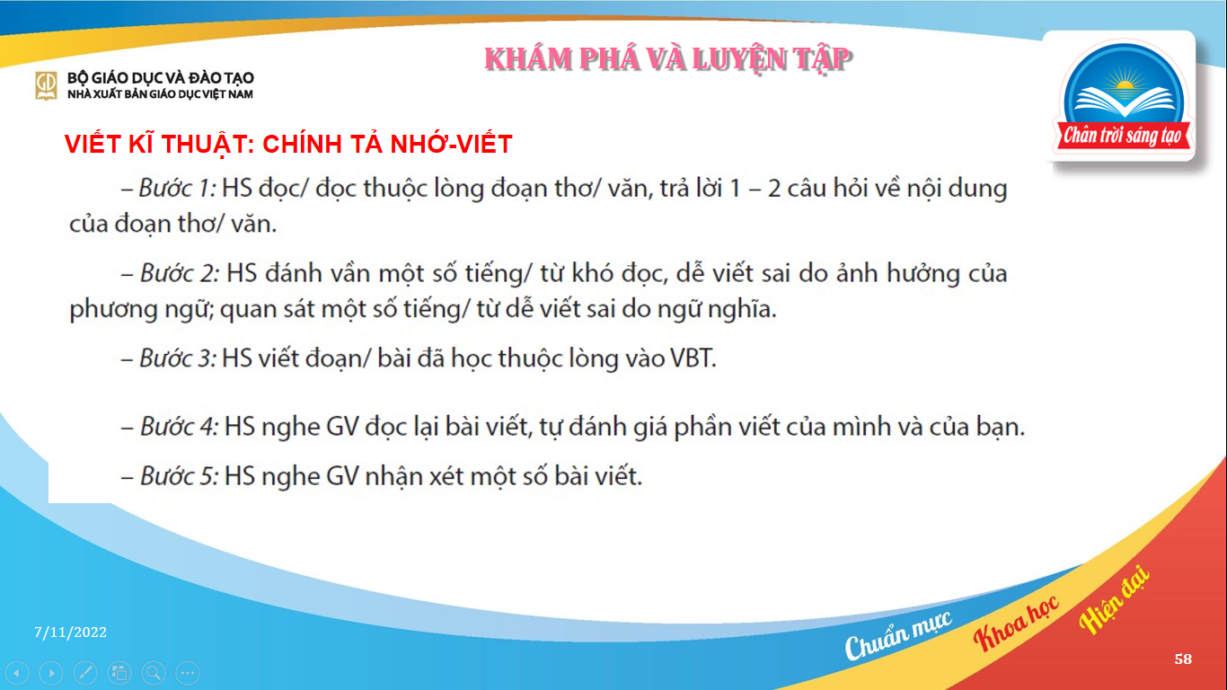
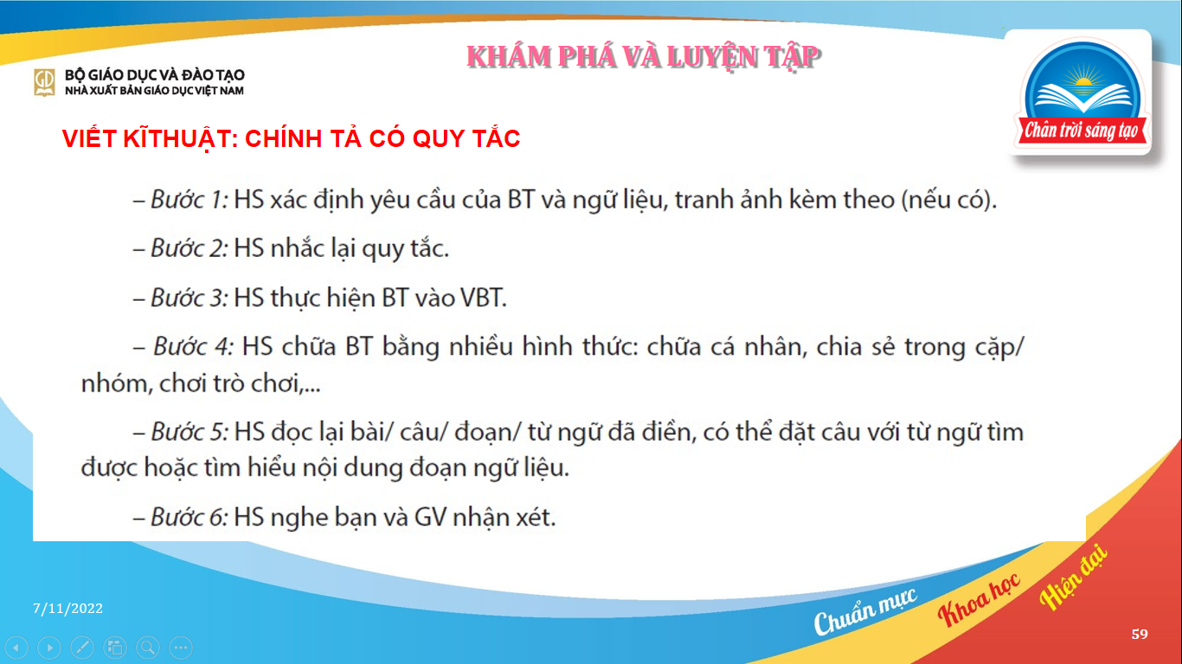
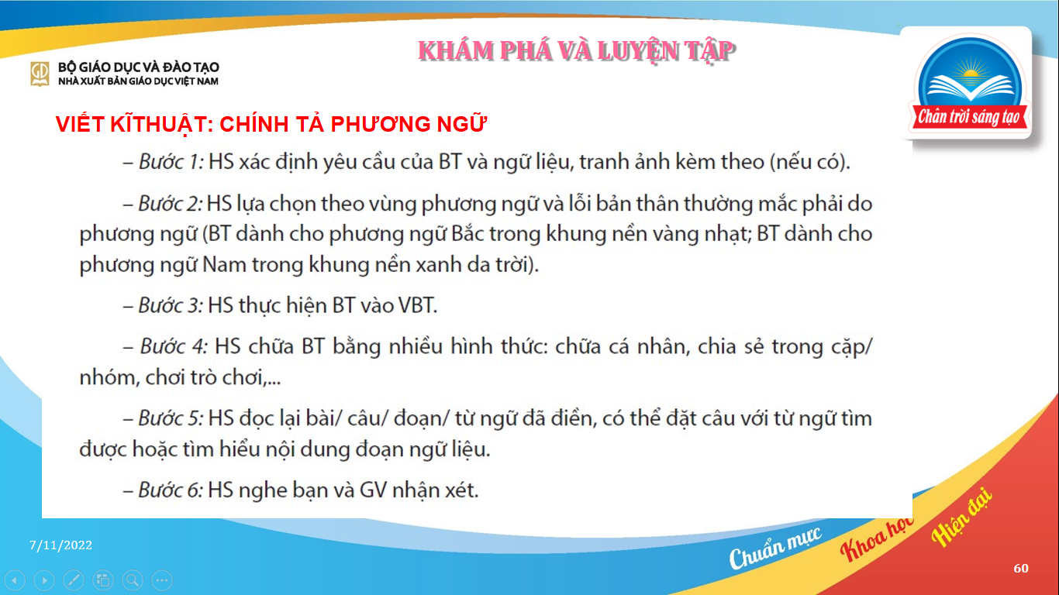
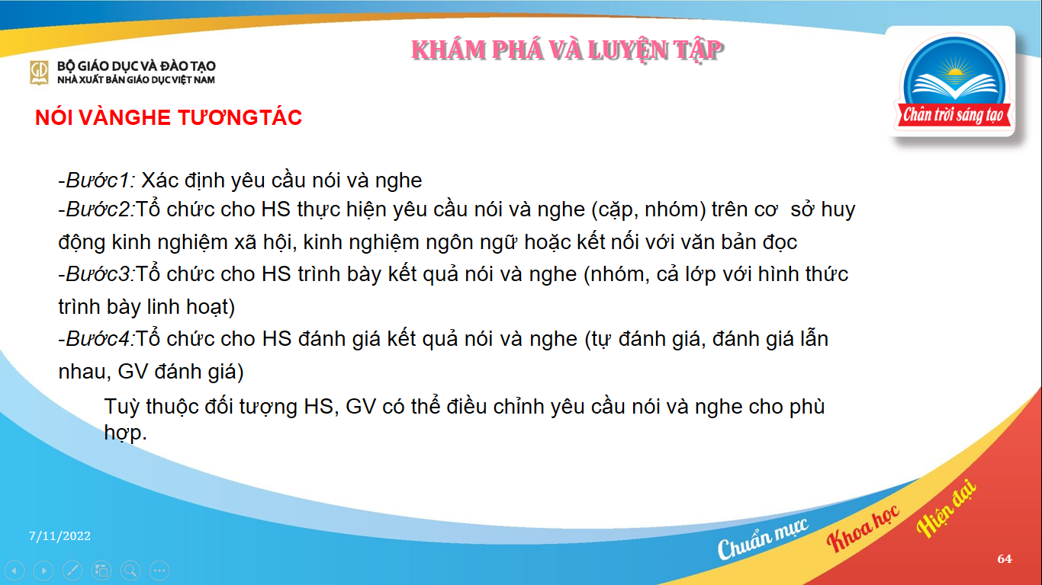
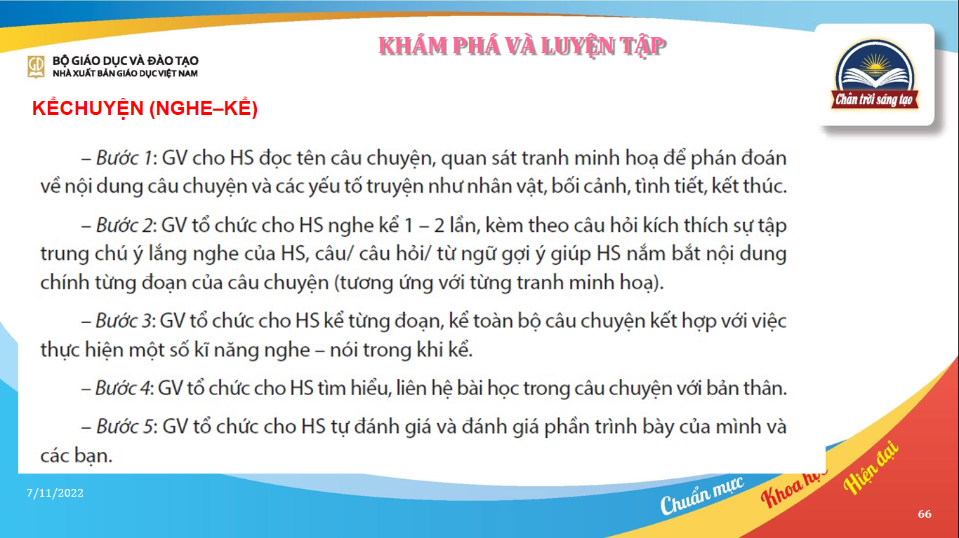
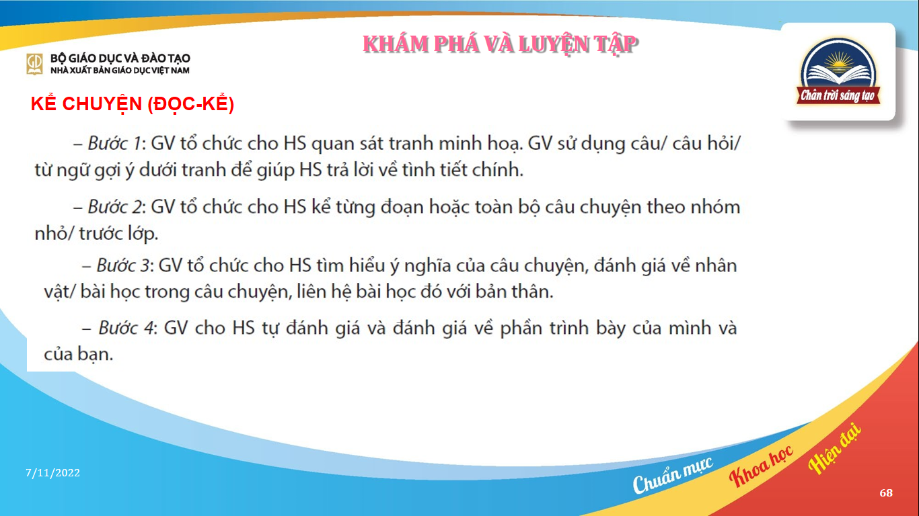
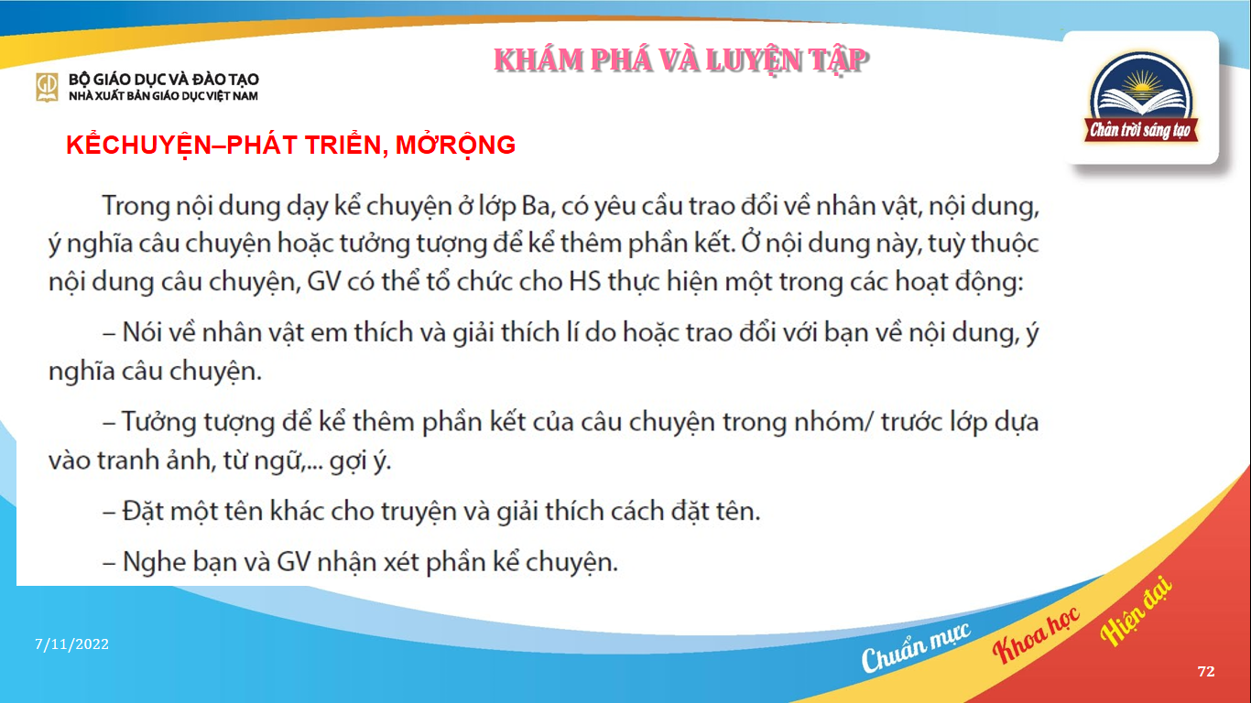


Slide 7
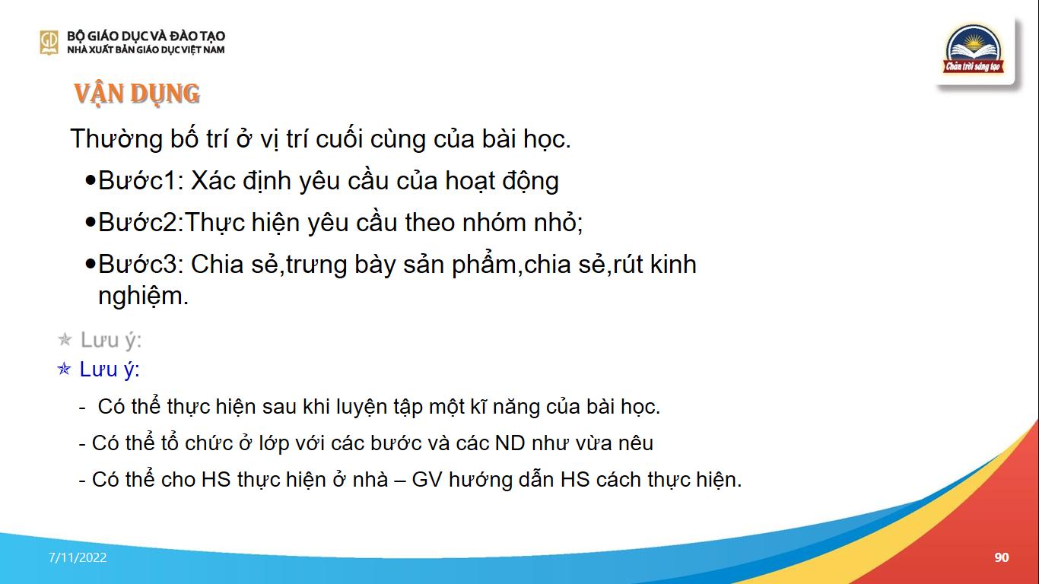

Slide 8


Slide 9
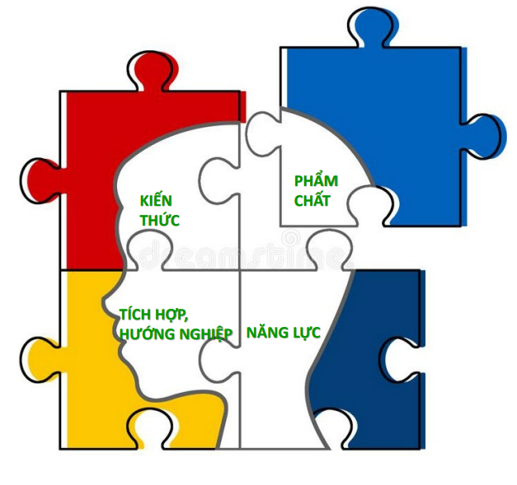

Slide 10
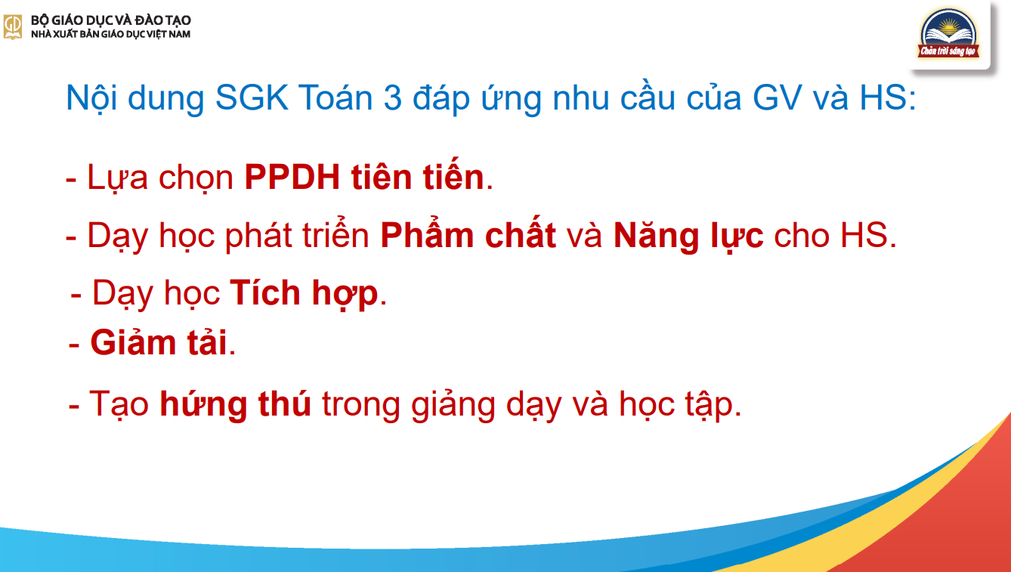

Slide 11
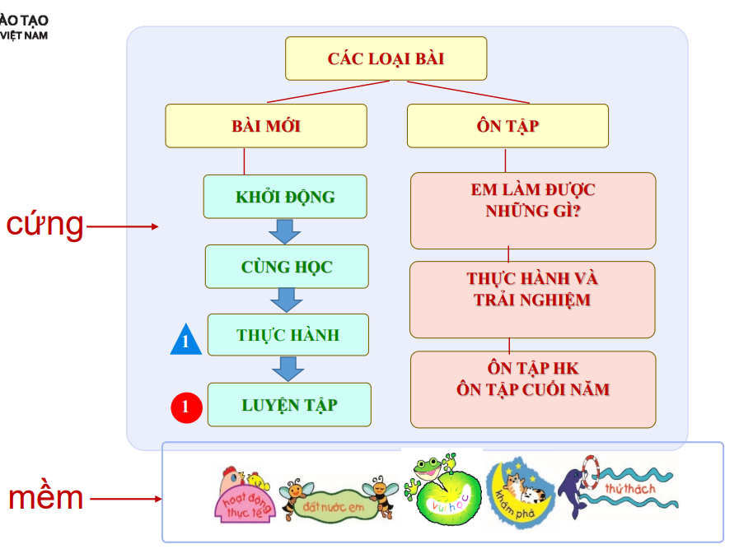

Slide 12
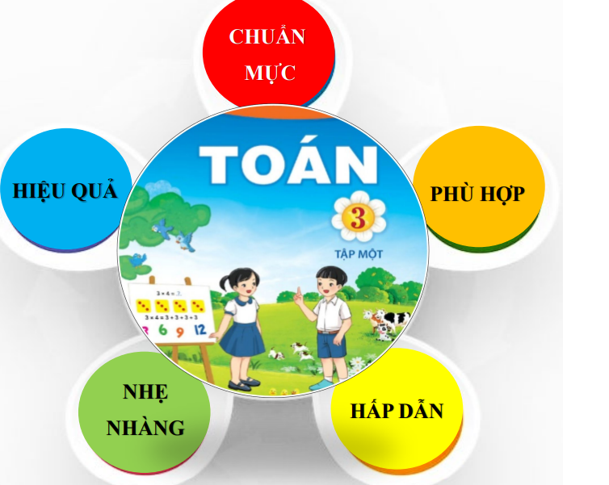

Slide 13
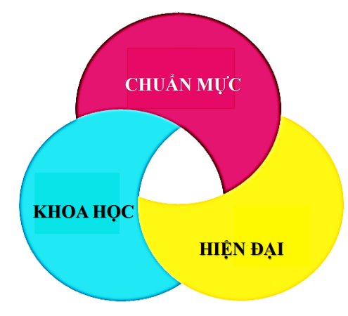
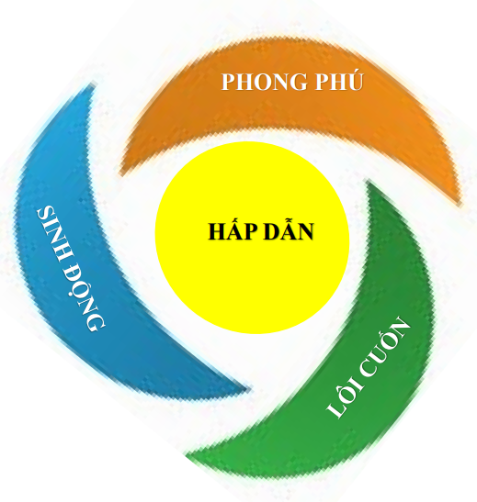
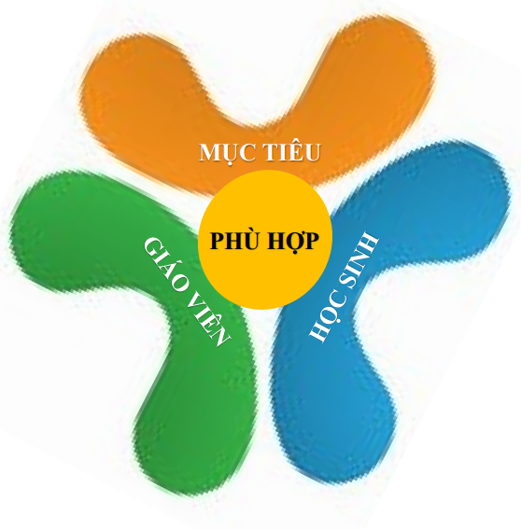
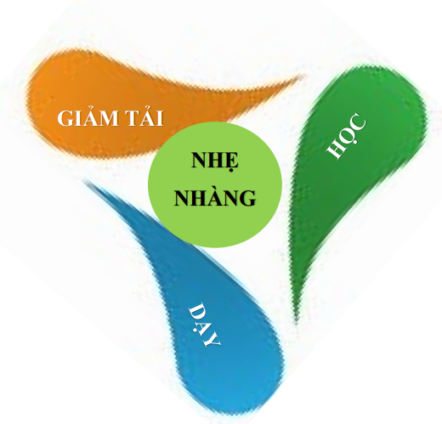

Slide 14
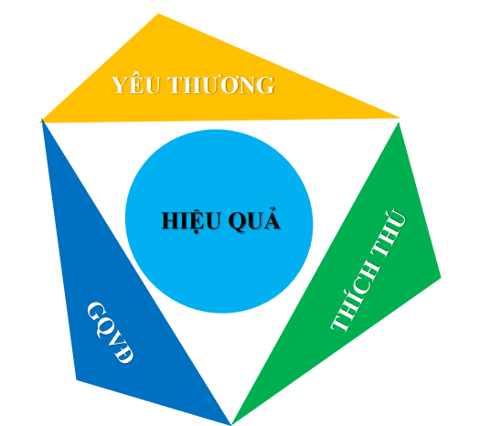

Slide 15


Slide 16
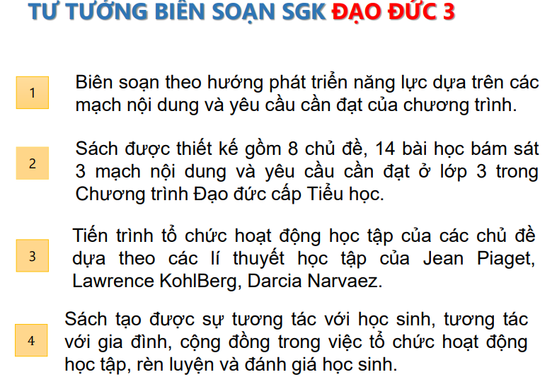

Slide 17
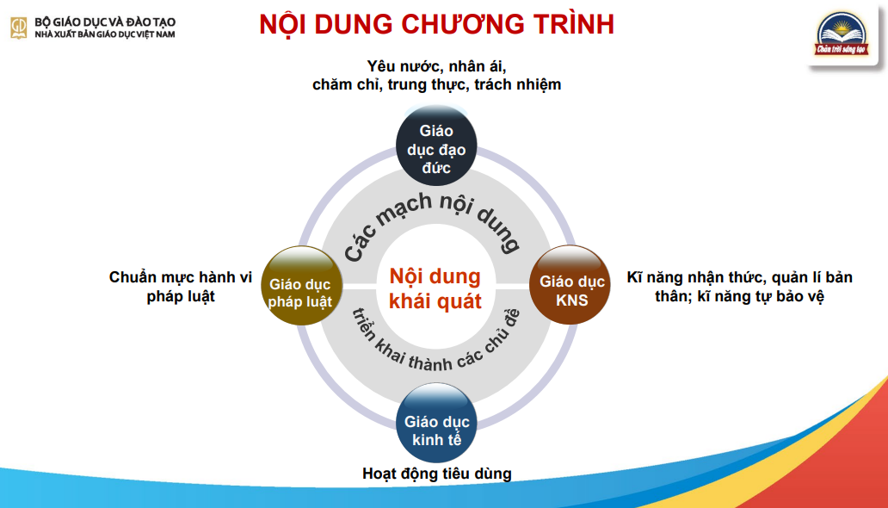

Slide 18
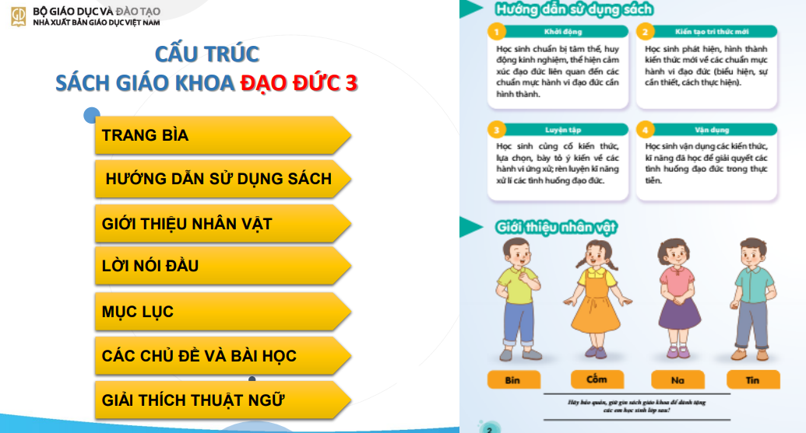

Slide 19
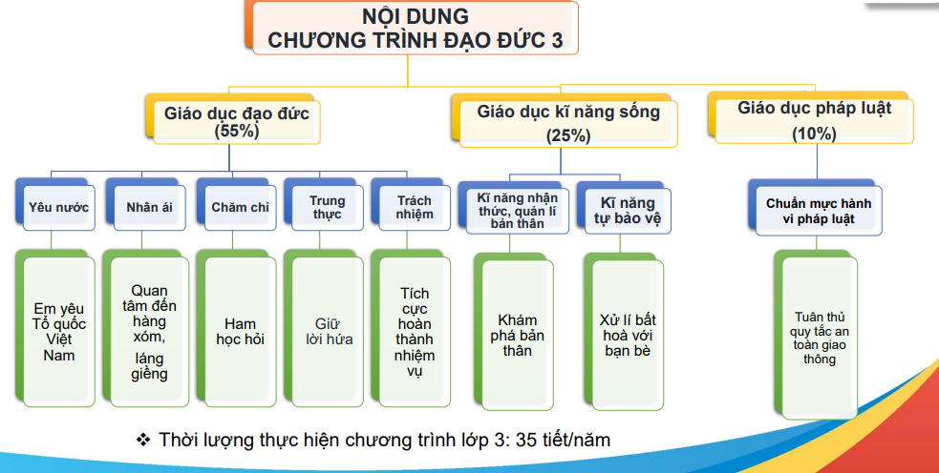

Slide 20
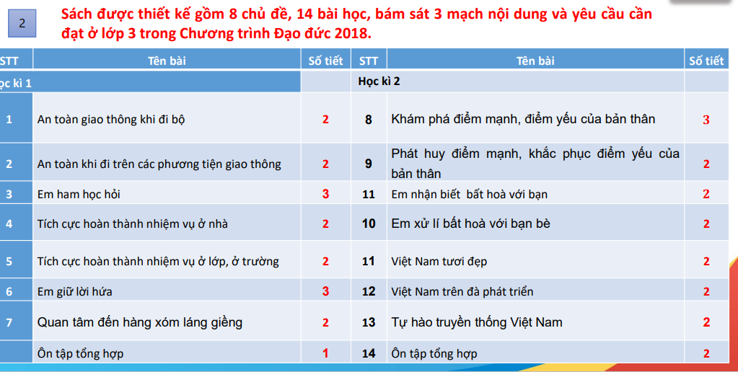

Slide 21
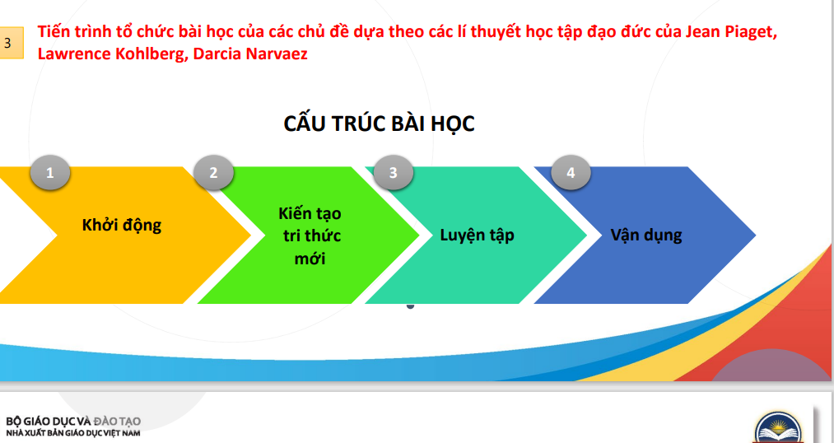

Slide 22
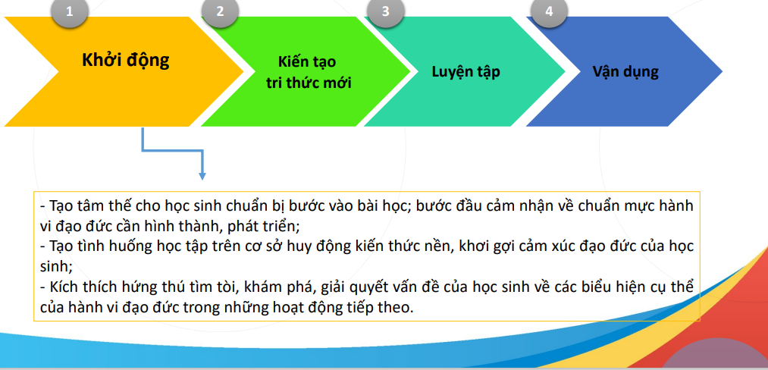

Slide 23
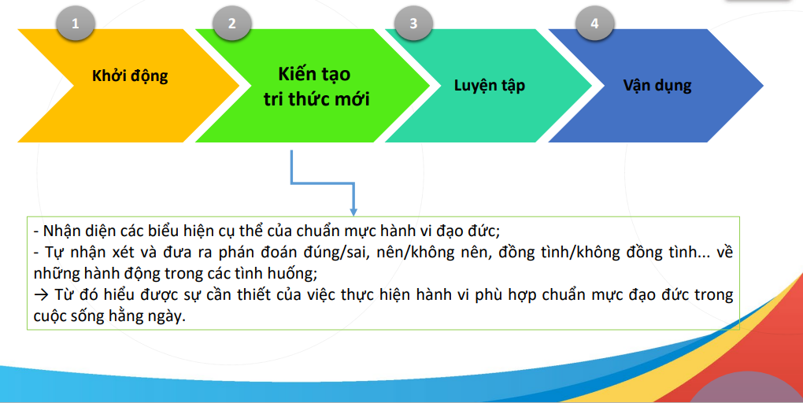

Slide 24
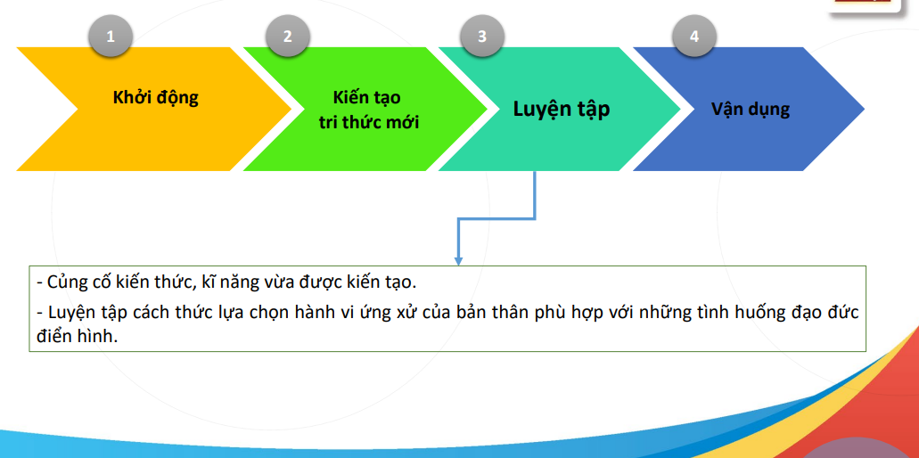

Slide 25
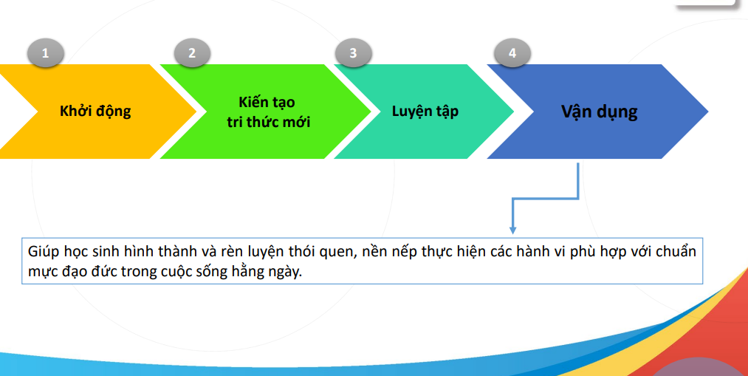

Slide 26


Slide 27
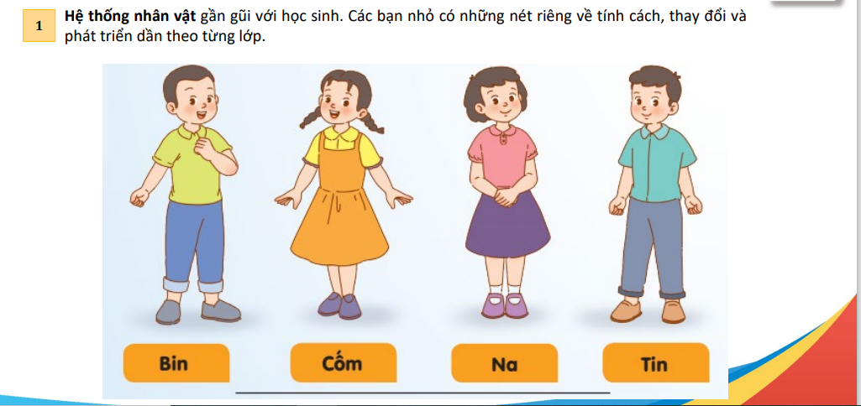

Slide 28
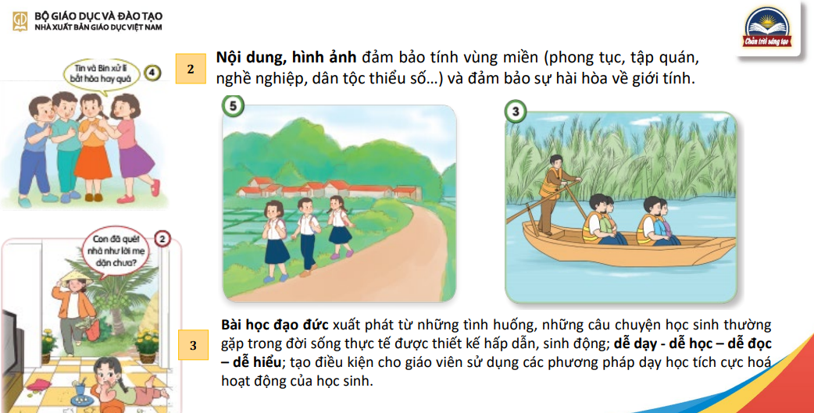

Slide 29
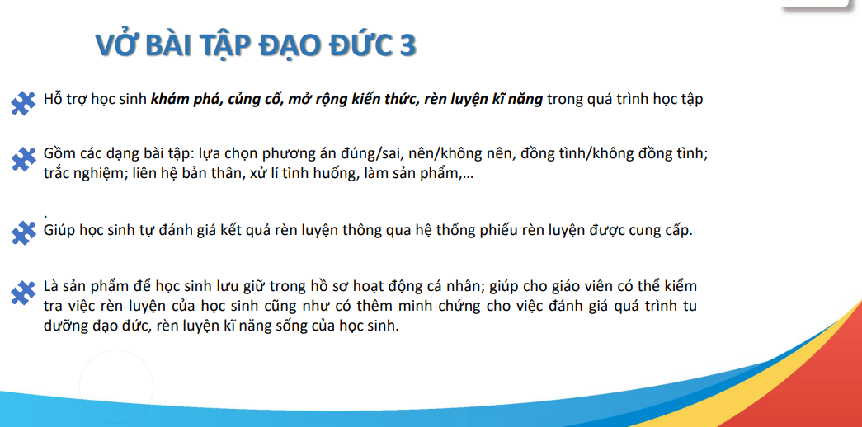

Slide 30



Slide 31
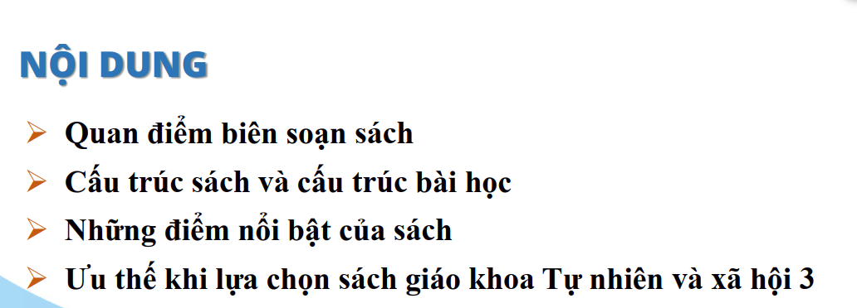

Slide 32

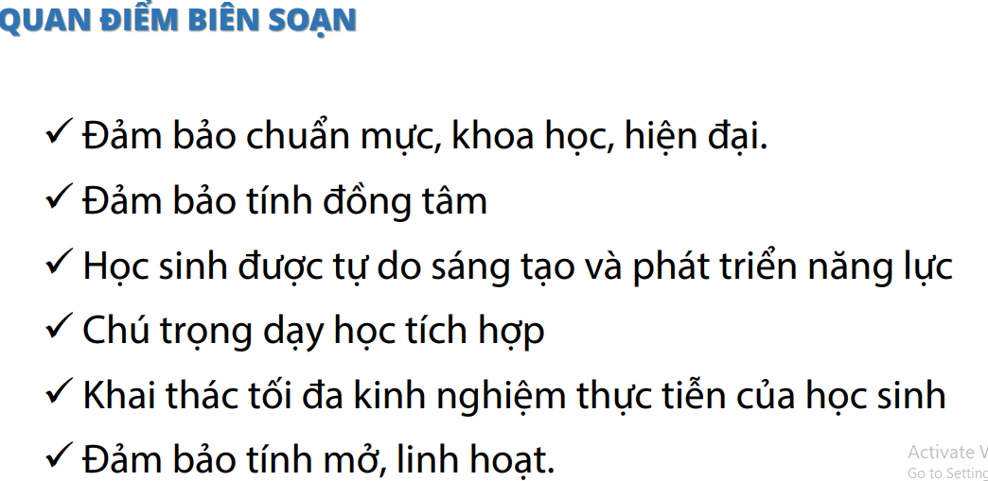

Slide 33


Slide 34
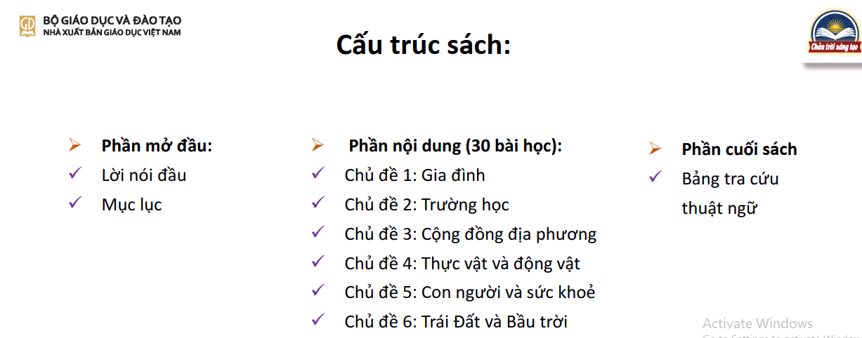

Slide 35



Slide 36


Slide 37

Hoạt động khởi động
Hoạt động hình thành phát triển năng lực nhận thức và tìm hiểu
Hoạt động vận dụng kiến thức, kĩ năng

Slide 38


Slide 39


Slide 40
NHỮNG ĐIỂM NỔI BẬT CỦA SÁCH GIÁO KHOA TNXH 3
Bài học được trình bày theo logic tiến trình hoạt động học
Gắn kết nội dung bài học với thực tiễn cuộc sống
Phát triển năng lực khoa học trên cơ sở tích hợp
Khơi gợi đam mê và khám phá khoa học

Slide 41


Slide 42
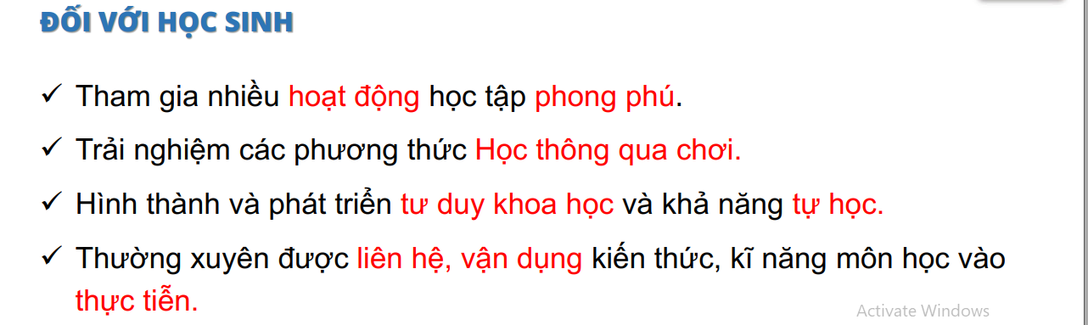

Slide 43
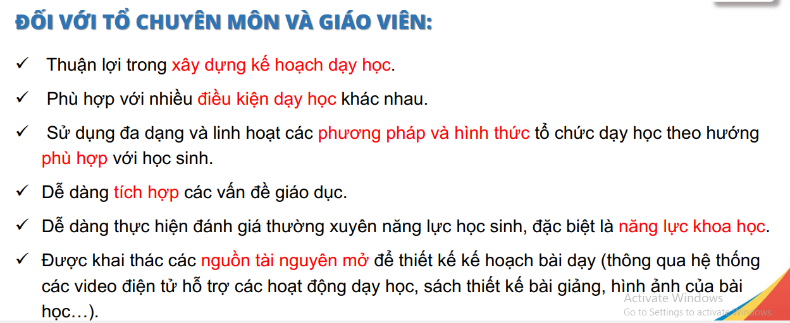

Slide 44



TÌM HIỂU BỘ SÁCH GIÁO KHOA
Hoạt động trải nghiệm 3
PHÓ ĐỨC HOÀ, VŨ QUANG TUYÊN (Đồng Tổng Chủ biên)
BÙI NGỌC DIỆP, NGUYỄN HỮU TÂM (Đồng Chủ biên)
NGUYỄN HÀ MY, ĐẶNG THỊ THANH NHÀN, NGUYỄN HUYỀN TRANG

Slide 45

Những ưu điểm khi sử dụng SGK Hoạt động trải nghiệm 3
Các chủ đề của SGK được xây dựng nội dung gần gũi với địa phương, giúp nhà trường, tổ chuyên môn, giáo viên dễ dàng, linh hoạt khi xây dựng kế hoạch nhà trường, kế hoạch môn học.
1
Mục tiêu các chủ đề là sự cụ thể hoá yêu cầu cần đạt về nội dung giáo dục, phẩm chất, năng lực theo yêu cầu của Chương trình HĐTN. Giáo viên có thể sử dụng ngay các mục tiêu để đánh giá theo quy định của Thông tư 27/2020/TT-BGDĐT về đánh giá học sinh
2
3
Các hoạt động trải nghiệm được thiết kế mở, dễ dàng điều chỉnh kế hoạch khi thực hiện, phù hợp với mọi giáo viên và điều kiện cơ sở vật chất của địa phương.
4
Các tác giả luôn đồng hành cùng các thầy cô, học sinh,… trong quá trình tập huấn và sử dụng sách để đạt mục tiêu giáo dục thông qua trang website: https://taphuan.nxbgd.vn/ và các phương tiện giao tiếp khác.

Slide 46
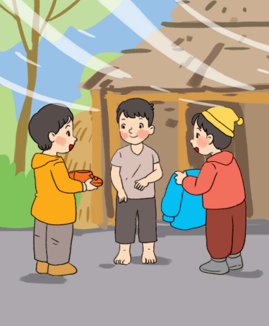
NĂNG LỰC CHUNG
1. Năng lực tự chủ và tự học
2. Năng lực giao tiếp và hợp tác
3. Năng lực giải quyết vấn đề và sáng tạo
PHẨM CHẤT
HOẠT ĐỘNG TRẢI NGHIỆM
    1. Yêu nước
    2. Nhân ái
    3. Trung thực
    4. Chăm chỉ
    5. Trách nhiệm
NĂNG LỰC ĐẶC THÙ
1. Năng lực thích ứng với cuộc sống
2. Năng lực thiết kế và tổ chức hoạt động
3. Năng lực định hướng nghề nghiệp

Slide 47
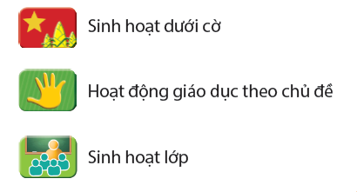
CẤU TRÚC CHỦ ĐỀ
HOẠT ĐỘNG TRẢI NGHIỆM
CÁC CHỦ ĐỀ HOẠT ĐỘNG
Chủ đề 1: Em và trường tiểu học thân yêu
Chủ đề 2: An toàn trong cuộc sống
Chủ đề 3: Kính yêu thầy cô - Thân thiện với bạn bè
Chủ đề 4: Tự hào truyền thống quê em
Chủ đề 5: Năm mới và việc tiêu dùng thông minh
Chủ đề 6: Chăm sóc và phát triển bản thân
Chủ đề 7: Yêu thương gia đình - Quý trọng phụ nữ
Chủ đề 8: Cuộc sống xanh
Chủ đề 9: Những người sống quanh em và nghề em yêu thích Tuần tổng kết
Mục tiêu chủ đề
Đánh giá hoạt động
Notes:
Sinh hoạt duới cờ:
- Phần đầu: Nghi lễ và hành chính nhà trường.
- Phần sau: Các lớp luân phiên đảm nhận việc tổ chức hoặc trình diễn các hoạt động theo chủ đề giáo dục.
Sinh hoạt lớp:
– Phần đầu: Hành chính lớp học
– Phần sau: các nhóm, tổ luân phiên đảm nhận việc tổ chức hoặc trình diễn các hoạt động theo chủ đề giáo dục. Chú ý tạo cơ hội để tất cả HS trong lớp được tham gia hoạt động.

Slide 48
Các loại hình hoạt động
48
Sinh hoạt dưới cờ
Nghi lễ
Hoạt động tập thể theo chủ đề
Sinh hoạt lớp
Sơ kết tuần/ tháng
Hoạt động tập thể theo chủ đề
HĐ giáo dục theo chủ đề
Hoạt động trải nghiệm thường xuyên
Hoạt động trải nghiệm định kì
Hoạt động
câu lạc bộ
Câu lạc bộ sở thích
Câu lạc bộ Hướng nghiệp
Notes:
Sinh hoạt dưới cờ
- Tích hợp nội dung của hoạt động đội, sao nhi đồng.
Sinh hoạt lớp
- Hành chính lớp học
- Rèn kĩ năng hoặc chuẩn bị những nội dung hoạt động trải nghiệm chủ đề tiếp theo
- Đổi mới hình thức để giải quyết những vấn đề chung của lớp học, tạo cho sinh hoạt lớp giảm nội dung hình thức, hành chính lớp học

Slide 49

Các phương thức tổ chức hoạt động trải nghiệm
49
PHƯƠNG THỨC KHÁM PHÁ
Thực địa, thực tế, Tham quan, Cắm trại,...
PHƯƠNG THỨC THỂ NGHIỆM, TƯƠNG TÁC
Diễn đàn, đóng kịch, Giao lưu, Hội thi, Trò chơi, Sân khấu hoá, ...
PHƯƠNG THỨC CỐNG HIẾN
Thực hành lao động; Hoạt động tình nguyện, nhân đạo,
tuyên truyền,...
PHƯƠNG THỨC NGHIÊN CỨU
Khảo sát, điều tra, Dự án nghiên cứu, sáng tạo công nghệ,
nghệ thuật, Hoạt động theo nhóm sở thích,...
Notes:
+ Khám phá: Là cách tổ chức hoạt động tạo cơ hội cho HS trải nghiệm thực tế cuộc sống và công việc, giúp HS khám phá những điều mới lạ, tìm hiểu, phát hiện vấn đề từ môi trường xung quanh, bồi dưỡng những cảm xúc tích cực và tình yêu quê hương, đất nước. Nhóm phương thức tổ chức này bao gồm các hoạt động thực địa, tham quan, cắm trại, trải nghiệm tại hiện trường và các phương thức tương tự khác.
+ Thể nghiệm, tương tác: Là cách tổ chức hoạt động tạo cơ hội cho HS giao lưu, tác nghiệp và thể nghiệm ý tưởng như diễn đàn, đóng kịch, hội thảo, hội thi, trò chơi, giao lưu và các phương thức tương tự khác.
+ Cống hiến: Là cách tổ chức hoạt động tạo cơ hội cho HS mang lại những giá trị xã hội bằng những đóng góp và cống hiến thực tế của mình thông qua các hoạt động tình nguyện nhân đạo, lao động công ích, tuyên truyền và các phương thức tương tự khác.
+ Nghiên cứu: Là cách tổ chức hoạt động tạo cơ hội cho HS tham gia các đề tài, dự án nghiên cứu khoa học nhờ cảm hứng từ những trải nghiệm thực tế, qua đó đề xuất những biện pháp giải quyết vấn đề một cách khoa học. Nhóm hình thức tổ chức này bao gồm các hoạt động khảo sát, điều tra, làm dự án nghiên cứu, sáng tạo công nghệ, nghệ thuật và các phương thức tương tự khác.

Slide 50






UỶ BAN NHÂN DÂN QUẬN GÒ VẤP
tr­¦êng tiÓu häc L£ Quý §¤N
GIỚI THIỆU MÔN CÔNG NGHỆ LỚP 3
Bộ sách: Chân trời sáng tạo

Slide 51

THIẾT THỰC
HẤP DẪN
DỄ HIỂU

Slide 52






Slide 53







1.
2.
3.
4.
5.

Slide 54
Kết quả đạt được
Năng lực chung
Năng lực công nghệ
Tự chủ
Tự học
Giao tiếp hợp tác
Giải quyết vấn đề và sáng tạo
Nhận thức công nghệ
Đánh giá sử dụng công nghệ
Thiết kế kỹ thuật

